Slide 1
第五讲
高级套接字编程
任立勇
电子科技大学信软学院

Slide 2

目 录
高级名字与地址函数
高级i/o函数
高级udp套接字编程
带外数据

Slide 3
getaddrinfo函数
gethostbyname和gethostbyaddr函数，是依赖于协议的，而且也是不可重入的。同时以前介绍的函数也不能调用一个函数解决将主机名和服务名转变成套接字地址结构的问题。指定主机名和服务名将足以与一个独立于协议细节的服务建立连接。
#include <sys/types.h>
#include <sys/socket.h>
#include <netdb.h>
int getaddrinfo(const char *hostname, const char *service, const struct addrinfo *hints, struct addrinfo **result);
返回：成功返回0；出错返回非零；

Slide 4
addrinfo结构
struct addrinfo {
int ai_flags; /* AI_PASSIVE, AI_CANONNAME */
int ai_family; /* AF_xxx */
int ai_socktype; /* SOCK_xxx */
int ai_protocol; /* 0 or IPPROTO_xxx for IPv4 and IPv6 */
size_t ai_addrlen; /* length of ai_addr */
char * ai_canonname; /* ptr to canonical name for host */
struct sockaddr *ai_addr; /* ptr to socket addr. struct */
struct addrinfo *ai_next; /* ptr to next structrure linked list */
};

Slide 5
getaddrinfo函数（cont.）
hints是一个空指针或指向一个addrinfo结构的指针，由调用者填写关于它所想返回的信息类型的线索。调用者可以设置的hints结构的成员有：
  ai_flags（AI_PASSIVE，AI_CANONNAME）；
  ai_family；ai_socktype；ai_protocol。
如果函数返回成功，ressult参数指向的变量将被填入一个指针，它指向一个由ai_next串起来的结构链表，返回这个复合结构有两种方式：
  如果与该hostname对应的有多个地址，将按请求的地址族（如果指定了ai_family）线索为每个地址返回一个结构；
  如果该服务在多种套接字类型上提供，将根据ai_socktype线索为每个套接字类型返回一个结构。

Slide 6
getaddrinfo函数举例
addrinfo{ }
在没有提供任何线索的条件下，要求domain服务查找一个有两个IP地址的主机，其结果如右图。
results
ai_flags
ai_family
AF_INET
ai_socktype
SOCK_STREAM
ai_protocol
0
ai_addrlen
16
bsdi.kohala.com\0
ai_canonname
ai_addr
ai_next
addrinfo{ }
Sockaddr_in{ }
ai_flags
ai_family
ai_socktype
ai_protocol
见书234页
ai_addrlen
ai_canonname
ai_addr
ai_next

Slide 7
getaddrinfo的参数问题
getaddrinfo的参数输入有很多种组合，许多是无效的，我们一般注意以下几种情况：
  指定hostname和service，这在tcp和udp客户程序中很常见。1）tcp客户程序遍历所有返回的IP地址，逐一调用socket和connect，直到连接成功或所有地址被测试过为止。2）Udp客户程序中，由getaddrinfo填写的套接字地址结构被用来调用sendto。如果客户程序知道它只处理一种类型的套接字，就应把hints结构中的ai_socket设为SOCK_STREAM或SOCK_DGRAM。
  一个典型的服务器程序只用service以及hints结构中的AI_PASSIVE标志，而不需要指明hostname，返回的套接字地址结构中包含一个INADDR_ANY或IN6ADDR_ANY的IP地址，随后可建立监听套接字。
  对于一个服务器处理多种服务，我们可以遍历由getaddrinfo返回的地址结构，为每个地址结构创建一个套接字，然后用select处理多个套接字。

Slide 8
getaddrinfo的缺点
尽管getaddrinfo比gethostbyname与getserbyname函数的功能更多（单个函数不仅独立于协议，而且既处理了主机名又处理了服务，而且所有返回的所有信息是动态分配的），但getaddrinfo函数的hints参数仍然给调用者带来了不少的麻烦（如需要分配一个hints，初始化为0，填上必须的字段，调用完成后，还需要遍历链表逐一尝试）。
The getaddrinfo function combines the functionality provided by the getipnodebyname, getipnodebyaddr, getservbyname, and getservbyport functions into a single interface.
The thread-safe getaddrinfo function creates one or more socket address structures that can be used by the bind and connect system calls to create a client or a server socket.

Slide 9
freeaddrinfo函数
由getaddrinfo返回的存储空间，包括addrinfo结构和ai_canonname字符串，都是用malloc动态分配的。这些空间可调用freeaddrinfo释放。
#include <netdb.h>
void freeaddrinfo(struct addrinfo *ai);
ai应指向getaddrinfo返回的第一个addrinfo结构。在该链表中所有结构，以及这些结构所指向的动态存储空间都将被释放。

Slide 10
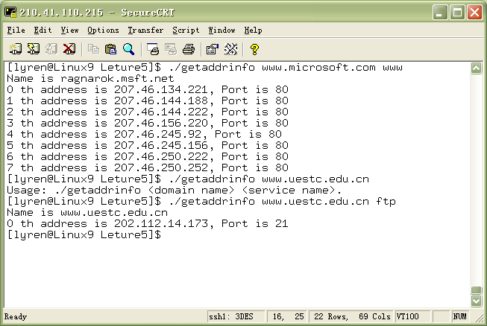
getaddrinfo函数例子

Slide 11
getnameinfo函数
这个函数与getaddrinfo互补：它以一个套接字地址为参数，返回一个描述主机的字符串和描述服务的字符串。它也是独立于协议和可重入的。该函数结合了gethostbyaddr与getservbyport两个函数的功能。
#include <netdb.h>
int getnameinfo(const struct socckaddr *sockaddr, socklen_t addrlen, char *host, size_t hostlen, char *serv, size_t servlen, int flags);
返回：成功返回0；出错返回-1。
inet_ntop和getnameinfo的差别在于，前者不查DNS直接返回可输出的IP地址，而后者通常试图给主机和服务查到一个名字。

Slide 12
getnameinfo的flags参数
getnameinfo的参数flags能改变它的操作：
  NI_DGRAM：数据报服务；
  NI_NAMEREQD：不能从地址反向解析到名字时返回错误；
  NI_NOFQDN：只返回FQDN的主机部分；
  NI_NUMERICHOST：返回主机的数值格式串；
  NI_NUMERISERV：返回服务的数值格式串

Slide 13
getnameinfo函数的例子
struct sockaddr_in sa;
char name[NI_MAXHOST], serv[NI_MAXSERV];
sa.sin_family = AF_INET;
sa.sin_port = 80;
inet_aton("202.112.14.173",&sa.sin_addr);
getnameinfo((struct sockaddr *)&sa, sizeof(struct sockaddr), name,NI_MAXHOST,serv,NI_MAXSERV,0);
printf("Host name is %s. Server name is %s.\n",name,serv);

Slide 14
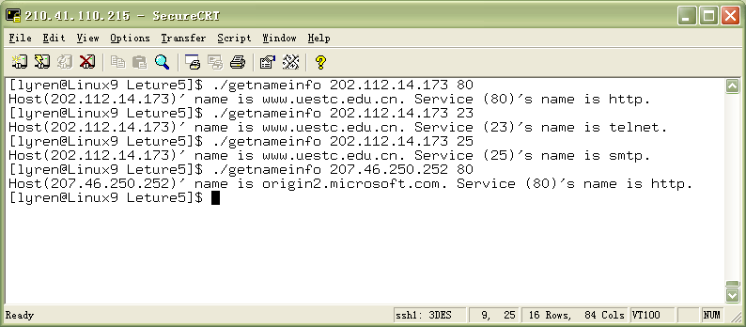
getnameinfo函数的例子

Slide 15
getipnodebyname & getipnodebyaddr
struct hostent *getipnodebyname(const char *name, int af, int flags, int *error_num);
struct hostent *getipnodebyaddr(const void *addr, size_t len, int af, int *error_num);
这两个函数分别取代了gethostbyname和gethostbyaddr(legacy)，它们只能处理IPv4地址，而且为不可重入函数。
这两个函数可以处理多种网络协议族，同时其返回值的空间动态分配，因此使用完后需调用freehostent释放。

Slide 16
高级I/O函数：套接字超时
有三种方法给套接字上的I/O操作设置超时：
  使用select阻塞在等待I/O上，select内部有一个时间限制，以此代替在read或write调用上阻塞。
  使用新的SO_RCVTIMEO和SO_SNDTIME套接字选项。但并不是所有的实现都支持这两个选项。
  调用alarm，在到达指定时间时产生SIGALRM信号。这涉及到信号处理，而且可能与进程中其他已有的alarm调用冲突；

Slide 17
用SIGALRM给connect设置超时
典型情况下，connect函数的超时时间为75秒，显得过长，我们可以利用下面的方法缩小连接建立的超时时间。
static void connect_alarm(int);
int connect_timeo(int sockfd, const SA *saptr, socklen_t salen, int nsec)
{
Sigfunc *sigfunc;
int n;
sigfunc = Signal(SIGALRM, connect_alarm);
if (alarm(nsec) != 0)
err_msg("connect_timeo: alarm was already set");
以前设置的定时器还未到。

Slide 18
用SIGALRM给connect设置超时
if ( (n = connect(sockfd, (struct sockaddr *) saptr, salen)) < 0) {
close(sockfd);
if (errno == EINTR) errno = ETIMEDOUT;
}
alarm(0); /* turn off the alarm */
Signal(SIGALRM, sigfunc); /* restore previous signal handler */
return(n);
}
static void connect_alarm(int signo) {
return; /* just interrupt the connect() */
}
关闭套接字的目的是防止内核继续进行三次握手。

Slide 19
用SIGALRM给connect设置超时
使用这种方法有几点需要注意：
  这种技术可以减少connect的超时时间，但不能延长内核中已有的超时时间。
  如果在调用alarm函数安装时钟时，以前的时钟依然存在，则本方法或失效，或影响以前的时钟。（即：和进程中其他已有的alarm调用冲突）
  另，由于大多数的sleep函数使用alarm函数实现，因此，如果程序中有调用sleep函数，本方法可能导致它们相互作用而出现不可预料的后果。

Slide 20
用SIGALRM为recvfrom设置超时
static void sig_alrm(int);
void dg_cli(FILE *fp, int sockfd, const SA *pservaddr, socklen_t servlen)
{
int n;
char sendline[MAXLINE], recvline[MAXLINE + 1];
Signal(SIGALRM, sig_alrm);
while (fgets(sendline, MAXLINE, fp) != NULL) {
sendto(sockfd, sendline, strlen(sendline), 0, pservaddr, servlen);
alarm(5); /*设置超时定时器 */
if ( (n = recvfrom(sockfd, recvline, MAXLINE, 0, NULL, NULL)) < 0) {
if (errno == EINTR)
fprintf(stderr, "socket timeout\n");

Slide 21
用SIGALRM为recvfrom设置超时（续）
else
err_sys("recvfrom error");
} else {
alarm(0); /*成功接收后，需要撤销定时器 */
recvline[n] = 0; /* null terminate */
Fputs(recvline, stdout);
}
}
}
static void sig_alrm(int signo) {
return; /* just interrupt the recvfrom() */
}

Slide 22
用select为recvfrom设置超时
int readable_timeo(int fd, int sec) {
fd_set rset;
struct timeval tv;
FD_ZERO(&rset);
FD_SET(fd, &rset);
tv.tv_sec = sec;
tv.tv_usec = 0;
return (select(fd+1, &rset, NULL, NULL, &tv)); /* >0 if descriptor is readable */
}
这个函数的返回值就是select的返回值；
这个函数不执行读操作，它只是等待描述字变成可读。因此这个函数可以用在任何类型的套接字上：tcp或udp。
可以建立类似的名为writeable_timeo的函数，等待一个描述字变成可写。

Slide 23
用SO_RCVTIMEO选项为recvfrom设置超时
一旦为某个描述字设置了这个选项，并指定了超时值，那么这个超时对该描述字上的所有读操作都起作用；与此类似SO_SNDTIMEO只对写操作起作用。它们都不能对connect设置超时。
int setread_timeo(int fd, int sec) {
struct timeval tv;
tv.tv_sec = sec;
tv.tv_usec = 0;
return (setsockopt(fd, SOL_SOCKET, SO_RCVTIMEO, &tv, sizeof(tv)));
}
该函数的返回值是setsockopt函数的返回值；
该函数可以用于tcp或udp套接字。

Slide 24
readv和writev函数
这两个函数与read和write相似，但readv和writev可以让我们在一个函数调用中读或写多个缓冲区，这些操作被称为分散读和集中写。
#include <sys/uio.h>
ssize_t readv(int filedes, const struct iovec *iov, int iovcnt);
ssize_t writev(int filedes, const struct iovec *iov, int iovcnt);
返回：读到或写出的字节数，出错时为-1。
readv和writev函数可用于任何描述字，不仅限于套接字描述字，而且writev是一个原子操作。
参数iov是一个指向iovec结构的数组的指针：
struct ioven {
void *iov_base; /* starting address of buffer */
size_t iov_len; /* size of buffer */
}

Slide 25
readv和writev函数（续）
vector[0].iov_base
缓存0
vector[0].iov_len
len0
len0
vector[1].iov_base
vector[1].iov_len
len1
缓存1
……
len1
vector[count-1].iov_base
vector[count-1].iov_len
lenN
缓存N
lenN

Slide 26
readv和writev函数（续）
注意：readv的第二个参数被说明为const，这是因为在读取过程中，并不修改iovec结构的成员，而只修改iov_base所指向的存储区；
对于分散的缓存的个数在不同的实现中有不同的限制。
函数readv与writev的最大好处在于：可以通过一个系统调用实现读、写多个缓存，因此，可以极大地减少CPU时间
操 作 | SPARC |  |  | 80386
 | 用户 | 系统 | 时钟 | 用户 | 系统 | 时钟
两次write | 0.2 | 7.2 | 17.2 | 0.5 | 13.1 | 13.7
缓存复制，然后一次write | 0.5 | 4.4 | 17.2 | 0.7 | 7.3 | 8.1
一次writev | 0.3 | 4.6 | 17.1 | 0.3 | 7.8 | 8.2

Slide 27
recvmsg和sendmsg函数
#include <sys/socket.h> /* <bits/socket.h> in linux */
ssize_t recvmsg(int sockfd, struct msghdr *msg, int flags);
ssize_t sendmsg(int sockfd, struct msghdr *msg, int flags);
返回：成功时为读入或写出的字节数，出错时为-1。
这两个函数是最通用的i/o函数，实际上，recvmsg可以代替read, readv, recv和recvfrom。同理，各种输出函数也可以用sendmsg取代。这两个函数把大部分参数封装在如下结构
struct msghdr {
void *msg_name; /* protocol address */
socklen_t msg_namelen; /* size of protocol address */
struct iovec *msg_iov; /* scatter/gather array */
size_t msg_iovlen; /* #elements in msg_iov */
void *msg_control; /* ancillary data;must be aligned for a
cmsghdr structrue */
socklen_len msg_controllen; /* length of ancillary data */
int msg_flags; /* flags returned by recvmsg */
}

Slide 28
struct msghdr 结构说明
msg_name和msg_namelen成员对于未经连接的套接字（如udp套接字），前者指向套接字地址。对recvmsg而言，它们存放发送方的地址，对sendmsg，它们是目的方地址。对于不需要指明协议地址（如tcp套接字），msg_name应被置成空。
msg_iov和msg_iovlen成员指明输入或输出的缓冲区数组。
msg_control和msg_controllen成员指明可选的辅助数据的位置和大小。

Slide 29
struct msghdr 结构说明（续）
必须区别两个标志变量：函数中的传值的flags参数和msghdr结构中的msg_flags （它是以引用方式传递的）：
  msg_flags只用于recvmsg。调用recvmsg时，flags参数被拷贝到msg_flags成员，而且内核用这个值进行接收处理，它的值会根据recvmsg的结果而更新。
  sendmsg会忽略msg_flags成员，因为它在进行输出时使用flags参数。

Slide 30
各种I/O函数输入和输出标志
在send flags
sendto flags
sendmsg flags
中检查
在recv flags
recvfrom flags
recvmsg flags
中检查
在recvmsg
msg_flags
中返回
标志
MSG_DONTROUTE *
MSG_DONTWAIT * *
MSG_PEEK *
MSG_WAITALL *
MSG_EOR * *
MSG_OOB * * *
MSG_BCAST *
MSG_MCAST *
MSG_TRUNC *
MSG_CTRUNC *

Slide 31
新增标志
MSG_BCAST：当收到的数据报是一个链路层的广播或其目的IP地址为广播地址时，将返回此标志；
MSG_MCAST：当收到数据是链路层的多播时，将设置概标志
MSG_TRUNC：这个标志在数据报被截断时返回：内核有比进程所分配的空间所能容纳的还要多的数据待返回。
MSG_CTRUNC：这个标志在辅助数据被截断时返回；

Slide 32
msghdr的例子
假定进程是对一个udp套接字调用recvmsg。给协议地址分配了16个字节，辅助数据分配了20个字节，初始化了三个iovec结构元素的数组：第一个指定一个100字节的缓冲区，第二个是60字节的缓冲区，第三个是80字节的缓冲区。假定有一个从198.69.10.2的端口号2000到来的170字节的udp数据报，目的地是我们的udp套接字，目的ip为206.62.226.35。

Slide 33
对一个udp套接字调用recvmsg时的数据结构
msghdr {}
msg_name
msg_namelen
16
iovec{}
msg_iov
iov_base
100
msg_iovlen
3
iov_len
msg_control
iov_base
60
msg_contrllen
20
iov_len
msg_flags
0
iov_base
80
iov_len

Slide 34
recvmsg返回时对上图的更新
sockaddr_in{}
16, AF_INET, 2000,
198.69.10.2
msghdr {}
msg_name
msg_namelen
16
Ioven{} [ ]
msg_iov
iov_base
100
msg_iovlen
3
iov_len
msg_control
iov_base
60
msg_contrllen
16
iov_len
msg_flags
0
iov_base
80
iov_len
cmsghdr{}
cmsg len
16
cmsg_level
IPPROTO_IP
cmsg_type
IP_RECVDSGADDR
206.62.226.35

Slide 35
辅助数据
可以在sendmsg和recvmsg时使用msghdr结构中的msg_control和msg_controllen成员发送或接收辅助数据（也叫控制信息）。下面是各种辅助数据用法：
协议 cms_level cmsg_type 说明
IPv4 IPPROTO_IP IP_RECVDSTADDR 接收udp数据报的目的地址
IP_RECVIF 接收udp数据报的接口索引
IPv6 IPPROTO_IPv6 IPv6_DSTOPTS 指定／接收目标选项
IPv6_HOPLIMIT 指定／接收跳限
IPv6_RTHDR 指定／接收路由头部
IPv6_PKTINFO 指定／接收分组信息
Unix域 SOL_SOCKET SCM_RIGHT 发送／接收描述字
SCM_CREDS 发送／接收用户凭证

Slide 36
辅助数据（续）
辅助数据由一个或多个辅助数据对象组成，每个对象由一个cmshdr开头：
struct cmsghdr {
socklen_t cmsg_len;
int cmsg_level;
int cmsg_type;
/* follwed by unsigned char cmsg_data[] */
};
cmsg len
cmsg_level
cmsghdr
csg_len
CMSG_LEN()
cmsg_type
填充字节
辅助数据对象
数据
msg_controllen
填充字节
cmsg len
cmsg_level
cmsghdr
cmsg_type
csg_len
CMSG_LEN()
辅助数据对象
填充字节
数据

Slide 37
常用的辅助数据宏操作
#include <sys/socket.h>
#include <sys/param.h>
struct cmsghdr * CMSG_FIRSTHDR(struct msghdr *mhdrptr);
成功：返回指向第一个cmsghdr结构的指针。
struct cmsghdr * CMSG_NXTHDR(struct msghdr *mhdrptr,struct cmsghdr *cmsgptr)
返回指向下一个cmsghdr结构的指针；
unsigned char *CMSG_DATA(struct cmsghdr *cmsgptr);
返回与cmsghdr结构关联的数据的第一个字节；
unsigned int CMSG_LEN(unsigned int length);
返回：给定数据量下存储在cmsg_len中的值；
unsigned int CMSG_SPACE(unsigned int length);
返回：给定数据量下一个辅助数据对象的总大小；

Slide 38
辅助数据的用法
struct msghdr msg;
struct cmsghdr *cmsgptr;
/* fill in msg structure */
/* call recvmsg */
for( cmsgptr = CMSG_FIRSTHDR(&msg);cmsgptr != NULL; cmsgptr = CMSG_NEXT(&msg, cmsgptr)) {
if (cmsgptr -> cmsg_level == … && cmsgptr -> cmsg_type == …)
{
u_char *ptr;
ptr = CMSG_DATA(cmsgptr);
/* process data pointed to by ptr */
}
}

Slide 39
排队的数据量
在不读出数据的情况下，如何知道一个套接字的接收队列中有多少数据可读呢？有三种方法：
  如果在没有数据可读时还有其他事情要做，可以使用非阻塞I/O。
  如果想检查一下数据而使数据仍留在接收队列中，可以使用MSG_PEEK标志。如果想这样做，但又不能肯定是否有数据可读，可以把这个标志和非阻塞接口相结合，或与MSG_DONTWAIT标志结合使用；
  一些实现支持ioctl的FIONREAD命令。ioctl的第三个参数是一个指向整数的指针，在该整数中返回的值是套接字接收队列中数据的字节数。对udp套接字而言，包括队列中的所有数据报，还要包括每个数据报的发送方的IP地址和端口号。

Slide 40
高级UDP套接字编程
UDP是无连接服务，很多情况下需要确定udp数据报的目的以及是从哪个接口接收数据报的。因为一个绑定udp端口和通配地址的套接在能在任何接口上接收单播、广播和多播数据报；
多数udp服务器程序是迭代执行的，但是有些应用程序需要在客户和服务器间交换多个数据报，这是就需要服务器在某种形式上的并发。TFTP就是一个例子。

Slide 41
改变的recvfrom函数
要求写一个recvfrom_flags函数，除实现recvfrom的功能外，还要求返回：
  返回的msg_flags值；
  收到的数据报的目的地址（通过设置IP_RECVDSTADDR选项）；
  接收数据报接口的索引（通过设置IP_RECVIF选项）。
为了返回最后两项，我们定义了如下结构：
struct in_pktinfo {
struct in_addr ipi_addr; /* destination IPv4 address */
int ipi_ifindex; /* received interface index */
}

Slide 42
recvfrom_flags函数
#include <sys/param.h> /* ALIGN macro for CMSG_NXTHDR() macro */
#ifdef HAVE_SOCKADDR_DL_STRUCT
# include <net/if_dl.h>
#endif
ssize_t recvfrom_flags(int fd, void *ptr, size_t nbytes, int *flagsp,
SA *sa, socklen_t *salenptr, struct in_pktinfo *pktp)
{
struct msghdr msg;
struct iovec iov[1];
ssize_t n;
#ifdef HAVE_MSGHDR_MSG_CONTROL
struct cmsghdr *cmptr;

Slide 43
recvfrom_flags函数（续）
union {
struct cmsghdr cm;
char control[CMSG_SPACE(sizeof(struct in_addr)) +
CMSG_SPACE(sizeof(struct sockaddr_dl))];
} control_un;
msg.msg_control = control_un.control;
msg.msg_controllen = sizeof(control_un.control);
msg.msg_flags = 0;
#else
bzero(&msg, sizeof(msg)); /* make certain msg_accrightslen = 0 */
#endif
msg.msg_name = sa;
msg.msg_namelen = *salenptr;
iov[0].iov_base = ptr;
iov[0].iov_len = nbytes;

Slide 44
recvfrom_flags函数（续）
msg.msg_iov = iov;
msg.msg_iovlen = 1;
if ( (n = recvmsg(fd, &msg, *flagsp)) < 0)
return(n);
*salenptr = msg.msg_namelen; /* pass back results */
if (pktp)
bzero(pktp, sizeof(struct in_pktinfo)); /* 0.0.0.0, i/f = 0 */
/* end recvfrom_flags1 */
/* include recvfrom_flags2 */
#ifndef HAVE_MSGHDR_MSG_CONTROL
*flagsp = 0; /* pass back results */
return(n);

Slide 45
recvfrom_flags函数（续）
#else
*flagsp = msg.msg_flags; /* pass back results */
if (msg.msg_controllen < sizeof(struct cmsghdr) ||
(msg.msg_flags & MSG_CTRUNC) || pktp == NULL)
return(n);
for (cmptr = CMSG_FIRSTHDR(&msg); cmptr != NULL;
cmptr = CMSG_NXTHDR(&msg, cmptr)) {
#ifdef IP_RECVDSTADDR
if (cmptr->cmsg_level == IPPROTO_IP &&
cmptr->cmsg_type == IP_RECVDSTADDR) {
memcpy(&pktp->ipi_addr, CMSG_DATA(cmptr),
sizeof(struct in_addr));
continue;
}
#endif

Slide 46
recvfrom_flags函数（续）
#ifdef IP_RECVIF
if (cmptr->cmsg_level == IPPROTO_IP &&
cmptr->cmsg_type == IP_RECVIF) {
struct sockaddr_dl *sdl;
sdl = (struct sockaddr_dl *) CMSG_DATA(cmptr);
pktp->ipi_ifindex = sdl->sdl_index;
continue;
}
#endif
err_quit("unknown ancillary data, len = %d, level = %d, type = %d",
cmptr->cmsg_len, cmptr->cmsg_level, cmptr->cmsg_type);
}
return(n);
#endif /* HAVE_MSGHDR_MSG_CONTROL */
}
/* end recvfrom_flags2 */

Slide 47
输出目的IP地址和数据报截断标志
#define MAXLINE 20 /* to see datagram truncation */
void dg_echo(int sockfd, SA *pcliaddr, socklen_t clilen)
{
int flags;
const int on = 1;
socklen_t len;
ssize_t n;
char mesg[MAXLINE], str[INET6_ADDRSTRLEN], ifname[IFNAMSIZ];
struct in_addr in_zero;
struct in_pktinfo pktinfo;
#ifdef IP_RECVDSTADDR
if (setsockopt(sockfd, IPPROTO_IP, IP_RECVDSTADDR, &on, sizeof(on)) < 0)
err_ret("setsockopt of IP_RECVDSTADDR");
#endif

Slide 48
输出目的IP地址和数据报截断标志
#ifdef IP_RECVIF
if (setsockopt(sockfd, IPPROTO_IP, IP_RECVIF, &on, sizeof(on)) < 0)
err_ret("setsockopt of IP_RECVIF");
#endif
bzero(&in_zero, sizeof(struct in_addr)); /* all 0 IPv4 address */
for ( ; ; ) {
len = clilen;
flags = 0;
n = recvfrom_flags(sockfd, mesg, MAXLINE, &flags, pcliaddr, &len, &pktinfo);
printf("%d-byte datagram from %s", n, Sock_ntop(pcliaddr, len));
if (memcmp(&pktinfo.ipi_addr, &in_zero, sizeof(in_zero)) != 0)
printf(", to %s", Inet_ntop(AF_INET, &pktinfo.ipi_addr,str, sizeof(str)));
if (pktinfo.ipi_ifindex > 0)
printf(", recv i/f = %s", If_indextoname(pktinfo.ipi_ifindex, ifname));

Slide 49
输出目的IP地址和数据报截断标志
#ifdef MSG_TRUNC
if (flags & MSG_TRUNC) printf(" (datagram truncated)");
#endif
#ifdef MSG_CTRUNC
if (flags & MSG_CTRUNC) printf(" (control info truncated)");
#endif
#ifdef MSG_BCAST
if (flags & MSG_BCAST) printf(" (broadcast)");
#endif
#ifdef MSG_MCAST
if (flags & MSG_MCAST) printf(" (multicast)");
#endif
printf("\n");
Sendto(sockfd, mesg, n, 0, pcliaddr, len);
}
}

Slide 50
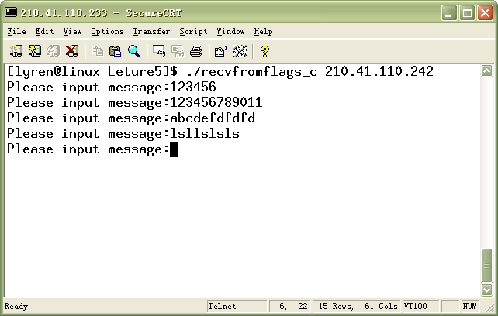
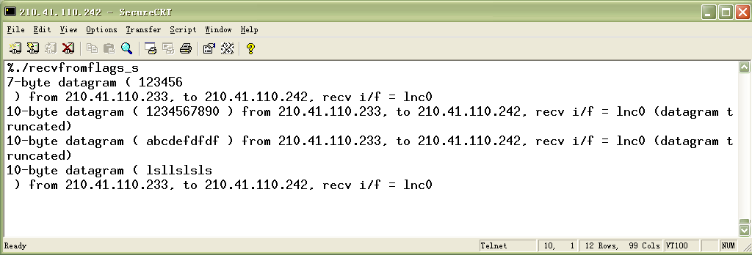
FreeBSD系统支持（Linux系统和Solaris都不支持）

Slide 51
数据报截断
在bsd/os环境下，当一个到来的udp数据报长度大于应用程序缓冲区，recvmsg设置MSG_TRUNC标志：但对超过预期长度的udp数据报，不同实现有不同的处理方式：
  丢掉超出的字节并给应用程序返回标志；（BSD/OS）（Linux）
  丢掉超出的字节但不通知应用程序；（solaris 2.5中不支持msg_flags）
  保留超出的字节并在随后这个套接字上的读操作中返回这些数据。（早期的SVR4）
发现上述问题的方法：分配一个比应用程序可能收到的最大数据报大1字节的缓冲区，如果收到长度等于该缓冲区长度的数据报，就认为发生了错误。

Slide 52
何时使用UDP而不是TCP
对广播或多播应用程序必须使用UDP。此时，任何形式的期望的错误控制必须加入到客户和服务器程序中。
udp可以用于简单的请求－应答式应用程序，但应用程序内部必须有检查错误的功能。这至少涉及确认、超时和重传。
udp不应该用于海量数据的传输（如文件传输）。

Slide 53
并发udp服务器
多数udp服务器程序是迭代执行的，但当处理客户需要很长时间时，就要有一定形式的并发。
在tcp应用中，由于tcp套接字对每个连接都是唯一的，因此很容易实现并发。
但在udp中，我们必须处理两种不同类型的服务器：
  第一种是简单的udp服务器，它读入一个客户请求，发送应答，接着与这个客户就无关了。这种情形下，服务器可以fork一个子进程去处理请求。子进程可以从得来的内存映象中获得客户地址，从而将处理结果返回给客户。

Slide 54
并发udp服务器（续）
  第二种是与客户交换多个数据报的udp服务器。问题是客户只知道服务器的众所周知的端口。客户发送请求的第一个数据报到达这个端口，服务器又怎能区分这是那个客户的后续数据报还是新请求呢？这种问题的典型解决方法是让服务器给每个客户创建一个新的套接字，bind一个临时端口到那个套接字，并且对所有的回答都用这个套接口。这要求客户看一下服务器的第一个应答中的端口号，并且向那个端口发送请求的后续数据报。

Slide 55
并发udp服务器（续）
服务器
（父进程）
端口69
创建套接字，bind众所周知端口（69），recvfrom,阻塞至客户请求到达。fork,接着下一次recvfrom，…
来自客户的第一个数据报
客户
fork
来自服务器的第一个应答
服务器
（子进程）
端口2134
创建新的套接字，bind临时端口（2134），处理客户请求，在新套接字上与客户交换其余的数据报
客户与服务器间所有剩余数据报
独立运行的并发udp服务器中需要的处理

Slide 56
带外数据
许多传输层有带外数据的概念（有时称为加速数据）。带外数据在排队等待发送的普通数据之前发送，但带外数据是映射到现有的连接中的，而不是另外建立一个新的连接。（不同的传输层有不同的带外数据实现方式，本节只介绍tcp带外数据）
套接字发送缓冲区
套接字发送缓冲区
1
N
1
N
O
O
B
要发送的第一个字节
要发送的最后一个字节
要发送的第一个字节
要发送的最后一个字节
TCP紧急指针
包含要发送数据的套接字发送缓冲区
写入1字节的带外数据后的套接字发送缓冲区

Slide 57
发送方对带外数据的处理
一旦调用带紧急数据标志的发送函数（如send (fd,’a’,1,MSG_OOB)），由tcp发送的下一个分节将会在tcp头部中设置URG标志，并且头部中的紧急偏移字段也将指向带外字节后的字节。但是这个分节可以含有也可以不含有我们标记为OOB的字节，是否发送它取决于三个因素：a）套接字发送缓冲区中它前面的字节数、b）tcp发送给对方的分节长度、c）对方的通告窗口。
如果tcp因流控停止了（接收者的套接字接收缓冲区满了），紧急通知将不带任何数据地被送出。这就是为什么应用程序使用tcp的紧急模式的另一个原因：即便数据流因tcp的流控停止了，紧急通知也总会被发送到对方的tcp。

Slide 58
接收方对带外数据的处理
当tcp收到了一个设置了URG表示的分节时，紧急指针被检查，看它是否指向新的带外数据。发送者tcp有可能发送多个包含URG标志，但紧急指针却指向相同的数据字节的分节（通常在一小段时间内?），这种情况相当普遍。需要注意的是：这些分节中只有第一个分节会导致接收进程被通知有新的带外数据到达；
当新紧急指针到达时，接收进程被通知。首先SIGURG信号发送给套接字的属主，其次如果进程阻塞在select调用中，等待这个套接字描述字有一个异常条件，那么select返回；

Slide 59
接收者对带外数据的处理（续）
当由紧急指针指向的实际数据字节到达接收者tcp时，这个数据字节可以被拉出带外或继续在线存放。正常情况下，带外数据字节并不放入套接字接收缓冲区。相反，这个数据字节被放到这个连接的单独的1字节带外缓冲区，进程读出这个数据的唯一方法是调用recv、recvfrom或者recvmsg，并指定MSG_OOB标志。但如果设置了SO_OOBINLINE选项，带外数据留在接收缓冲区，而不能通过指定MSG_OOB标志读取。

Slide 60
处理带外数据时可能出现的错误
如果进程请求读取带外数据（例如指定MSG_OOB标志），但是对方尚未发送，将会返回EINVAL；
如果进程已被通知对方发送了带外数据（例如通过SIGURG或select），进程试图去读它，但是那个字节还没有到达，将会返回EWOULDBLOCK；
如果进程试图多次读相同的带外数据，将会返回EINVAL；
如果进程已经设置了SO_OOBINLINE套接口选项，接着试图通过指定MSG_OOB读带外数据，将会返回EINVAL；

Slide 61
使用带外数据的例子（发送方）
int main(int argc, char **argv)
{
int sockfd;
if (argc != 3)
err_quit("usage: tcpsend01 <host> <port#>");
sockfd = Tcp_connect(argv[1], argv[2]);
Write(sockfd, "123", 3);
printf("wrote 3 bytes of normal data\n");
sleep(1);
Send(sockfd, "4", 1, MSG_OOB);
printf("wrote 1 byte of OOB data\n");
sleep(1);

Slide 62
使用带外数据的例子（发送方）
Write(sockfd, "56", 2);
printf("wrote 2 bytes of normal data\n");
sleep(1);
Send(sockfd, "7", 1, MSG_OOB);
printf("wrote 1 byte of OOB data\n");
sleep(1);
Write(sockfd, "89", 2);
printf("wrote 2 bytes of normal data\n");
sleep(1);
exit(0);
}

Slide 63
使用带外数据的例子（接收方）
使用SIGURG信号
int listenfd, connfd;
void sig_urg(int);
int main(int argc, char **argv)
{
int n;
char buff[100];
if (argc == 2)
listenfd = Tcp_listen(NULL, argv[1], NULL);
else if (argc == 3)
listenfd = Tcp_listen(argv[1], argv[2], NULL);
else
err_quit("usage: tcprecv01 [ <host> ] <port#>");
connfd = Accept(listenfd, NULL, NULL);
Signal(SIGURG, sig_urg);
Fcntl(connfd, F_SETOWN, getpid());

Slide 64
for ( ; ; ) {
if ( (n = Read(connfd, buff, sizeof(buff)-1)) == 0) {
printf("received EOF\n");
exit(0);
}
buff[n] = 0; /* null terminate */
printf("read %d bytes: %s\n", n, buff);
}
}
void sig_urg(int signo)
{
int n;
char buff[100];
printf("SIGURG received\n");
n = Recv(connfd, buff, sizeof(buff)-1, MSG_OOB);
buff[n] = 0; /* null terminate */
printf("read %d OOB byte: %s\n", n, buff);
}

Slide 65
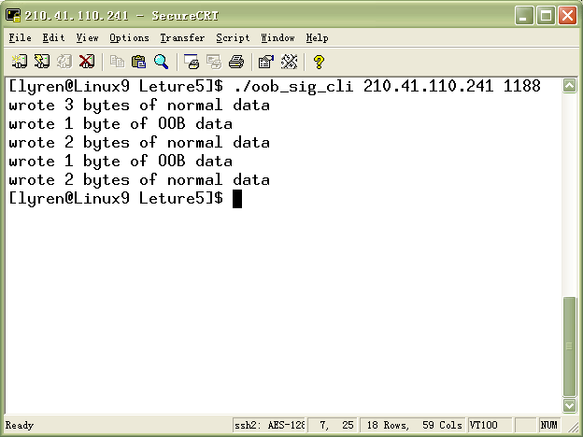
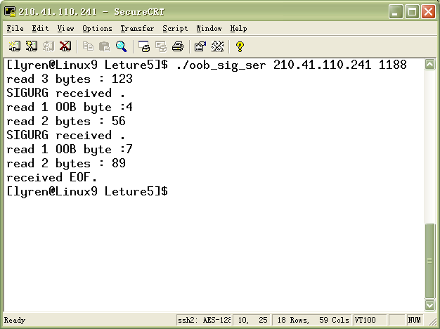
利用紧急信号通知带外数据

Slide 66
使用select读取带外数据（接收方）
使用select函数
int main(int argc, char **argv)
{
int listenfd, connfd, n;
char buff[100];
fd_set rset, xset;
if (argc == 2)
listenfd = Tcp_listen(NULL, argv[1], NULL);
else if (argc == 3)
listenfd = Tcp_listen(argv[1], argv[2], NULL);
else
err_quit("usage: tcprecv02 [ <host> ] <port#>");
connfd = Accept(listenfd, NULL, NULL);

Slide 67
使用select读取带外数据（接收方）
FD_ZERO(&rset);
FD_ZERO(&xset);
for ( ; ; ) {
FD_SET(connfd, &rset);
FD_SET(connfd, &xset);
Select(connfd + 1, &rset, NULL, &xset, NULL);
if (FD_ISSET(connfd, &xset)) {
if((n = Recv(connfd, buff, sizeof(buff)-1, MSG_OOB))<0) {
perror(“Read OOB error.”);
exit(1);
}
buff[n] = 0; /* null terminate */
printf("read %d OOB byte: %s\n", n, buff);
}

Slide 68
使用select读取带外数据（接收方）
if (FD_ISSET(connfd, &rset)) {
if ( (n = Read(connfd, buff, sizeof(buff)-1)) == 0) {
printf("received EOF\n");
exit(0);
}
buff[n] = 0; /* null terminate */
printf("read %d bytes: %s\n", n, buff);
}
}
}

Slide 69
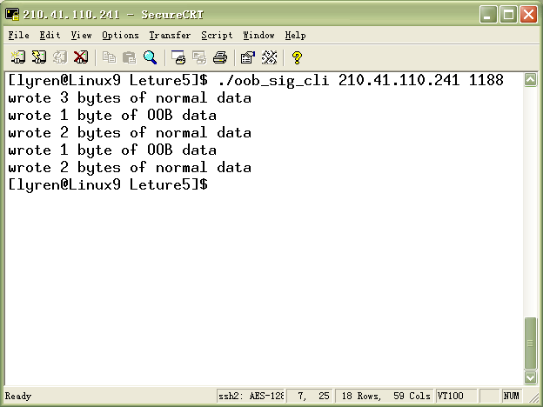
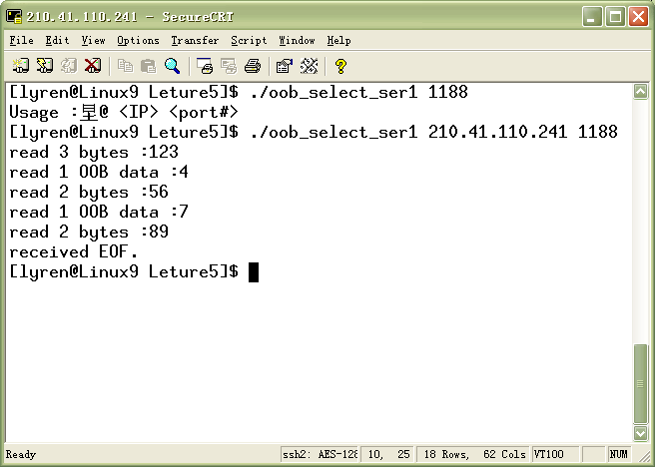
Linux

Slide 70
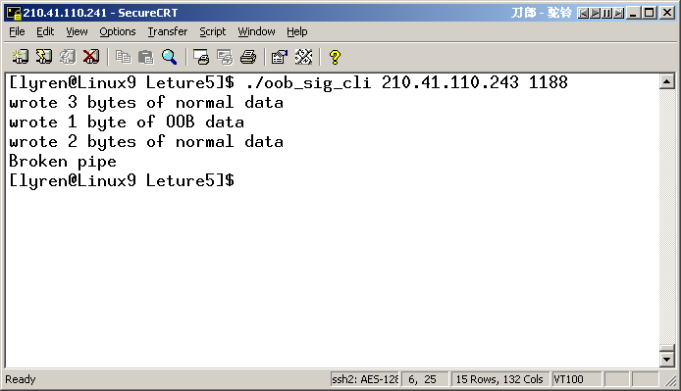
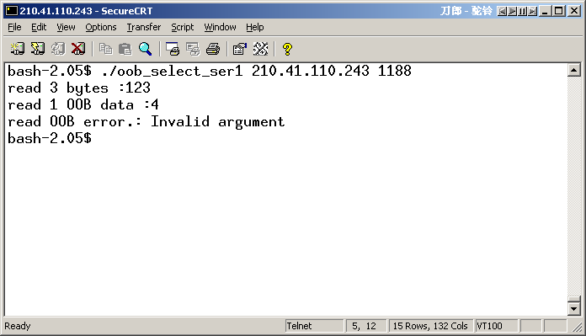
Solaris

Slide 71
使用select读取带外数据（结果）
$tcprecv 8888
read 3 bytes: 123
read 1 OOB: 4
recv error: Invalid argument
出现上述错误的原因是：在Solaris下，select一直指示一个异常条件，我们读过带外数据后，内核清除了1字节的带外缓冲区，所以我们不能读。当第二次指定OOB标志调用recv，返回错误。
解决问题的办法是：只有在读过普通数据后，才去select异常条件。

Slide 72
使用select读取带外数据（修订）
int main(int argc, char **argv)
{
int listenfd, connfd, n, justreadoob = 0;
char buff[100];
fd_set rset, xset;
if (argc == 2)
listenfd = Tcp_listen(NULL, argv[1], NULL);
else if (argc == 3)
listenfd = Tcp_listen(argv[1], argv[2], NULL);
else
err_quit("usage: tcprecv03 [ <host> ] <port#>");
connfd = Accept(listenfd, NULL, NULL);

Slide 73
使用select读取带外数据（修订）
FD_ZERO(&rset);
FD_ZERO(&xset);
for ( ; ; ) {
FD_SET(connfd, &rset);
if (justreadoob == 0)
FD_SET(connfd, &xset);
Select(connfd + 1, &rset, NULL, &xset, NULL);
if (FD_ISSET(connfd, &xset)) {
n = Recv(connfd, buff, sizeof(buff)-1, MSG_OOB);
buff[n] = 0; /* null terminate */
printf("read %d OOB byte: %s\n", n, buff);
justreadoob = 1;
FD_CLR(connfd, &xset);
}

Slide 74
使用select读取带外数据（修订）
if (FD_ISSET(connfd, &rset)) {
if ( (n = Read(connfd, buff, sizeof(buff)-1)) == 0) {
printf("received EOF\n");
exit(0);
}
buff[n] = 0; /* null terminate */
printf("read %d bytes: %s\n", n, buff);
justreadoob = 0;
}
}
}
这种方法也存在问题：例如，发送方如果连续发送两次带外数据呢？

Slide 75
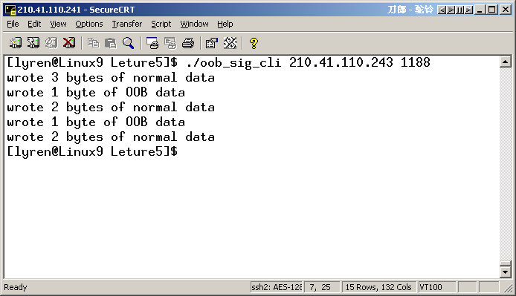
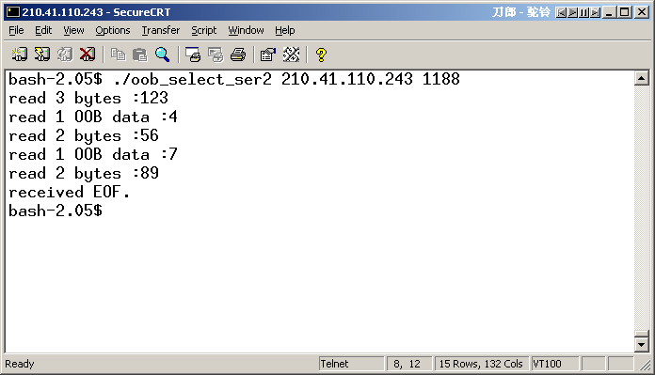
Solaris
修订后

Slide 76
带外标记
＃include <sys/socket.h>
int sockatmark(int sockfd);
返回值：如果在带外标记上为1，不在带外标记上为0，处错为-1。
每当接收到带外数据时，就有一个相关联的带外标记，接收进程可以通过上述函数确定是否在带外标记上。
不管接收进程在线（SO_OOBINLINE选项）或是带外（MSG_OOB标志）接收带外数据，带外标记都能使用。带外标记的常见用法是接收者特殊地对待带外标记前或带外标记后的数据。

Slide 77
带外标记的特性
带外标记总是指向刚好越过普通数据最后一个字节的地方。这意味着，如果带外数据在线接收，并且下一个要读的字节是被用MSG_OOB标志发送的，sockatmark就返回真。相反，如果SO_OOBINLINE选项没有设置，那么如果下一个字节是跟在带外数据后发送的第一个字节，sockatmark也返回真。
TCP保证读操作总是会停在带外标记上。例如：如果在套接字接收缓冲区中有100个字节，但带外标记前只有5个字节，进程执行read请求100个字节，则只有标记前5个字节被读出。这种标记处的强制停止允许进程调用sockatmark确定是否缓冲区指针在标记处。

Slide 78

例子程序（发送程序）
int main(int argc, char **argv)
{
int sockfd;
if (argc != 3)
err_quit("usage: tcpsend04 <host> <port#>");
sockfd = Tcp_connect(argv[1], argv[2]);
write(sockfd, "123", 3);
printf("wrote 3 bytes of normal data\n");
send(sockfd, "4", 1, MSG_OOB);
printf("wrote 1 byte of OOB data\n");
write(sockfd, "56", 2);
printf("wrote 2 byte of normal data\n");
exit(0);
}
注意：
没有sleep
为什么？

Slide 79
例子程序（接收程序）
int main(int argc, char **argv)
{
int listenfd, connfd, n, on=1;
char buff[100];
if (argc == 3)
listenfd = Tcp_listen(argv[1], argv[2], NULL);
else
err_quit("usage: tcprecv04 [ <host> ] <port#>");
Setsockopt(listenfd, SOL_SOCKET, SO_OOBINLINE, &on, sizeof(on));
connfd = Accept(listenfd, NULL, NULL);
sleep(5);
for ( ; ; ) {
if (Sockatmark(connfd))
printf("at OOB mark\n");
为什么要睡眠？

Slide 80
例子程序（接收程序续）
if ( (n = Read(connfd, buff, sizeof(buff)-1)) == 0) {
printf("received EOF\n");
exit(0);
}
buff[n] = 0; /* null terminate */
printf("read %d bytes: %s\n", n, buff);
}
}

Slide 81
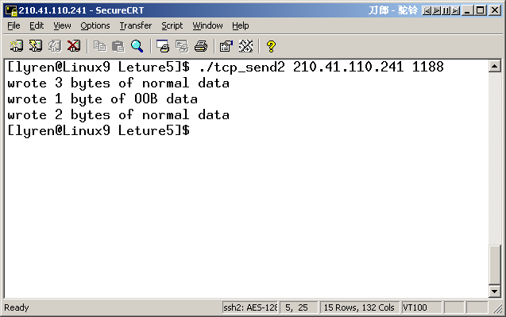
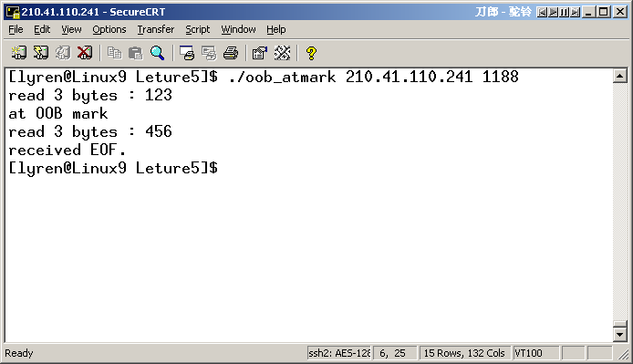
Linux -1

Slide 82
问题？
如果将上例中接收程序的带外数据改为带外接收，结果将如何？

Slide 83
sockatmark实现
int sockatmark(int fd)
{
int flag;
if (ioctl(fd, SIOCATMARK, &flag) < 0)
return(-1);
return(flag != 0 ? 1 : 0);
}

Slide 84
带外数据的另外两个特性
tcp发送带外数据的通知（它的紧急指针），即使它因流控停止了数据的发送；
在带外数据到来之前，接收进程可得到指示：发送者已经送出了带外数据（用SIGURG信号或通过select）。如果接收进程接着调用指定MSG_OOB的recv，而带外数据却尚未到达，EWOULDBLOCK错误就会返回。

Slide 85
例子程序（发送方）
int main(int argc, char **argv)
{
int sockfd, size;
char buff[16384];
if (argc != 3)
err_quit("usage: tcpsend04 <host> <port#>");
sockfd = Tcp_connect(argv[1], argv[2]);
size = 32768;
Setsockopt(sockfd, SOL_SOCKET, SO_SNDBUF, &size, sizeof(size));
Write(sockfd, buff, 16384);
printf("wrote 16384 bytes of normal data\n");
sleep(5);
什么原因？

Slide 86
例子程序（发送方）（续）
Send(sockfd, "a", 1, MSG_OOB);
printf("wrote 1 byte of OOB data\n");
Write(sockfd, buff, 1024);
printf("wrote 1024 bytes of normal data\n");
exit(0);
}

Slide 87
例子程序（接收方）
int listenfd, connfd;
void sig_urg(int);
int main(int argc, char **argv)
{
int size;
if (argc == 3)
listenfd = Tcp_listen(argv[1], argv[2], NULL);
else
err_quit("usage: tcprecv05 [ <host> ] <port#>");
size = 4096;
Setsockopt(listenfd, SOL_SOCKET, SO_RCVBUF, &size, sizeof(size));
connfd = Accept(listenfd, NULL, NULL);
什么原因？

Slide 88
例子程序（接收方）
Signal(SIGURG, sig_urg);
Fcntl(connfd, F_SETOWN, getpid());
for ( ; ; )
pause();
}
void sig_urg(int signo)
{
int n;
char buff[2048];
printf("SIGURG received\n");
n = Recv(connfd, buff, sizeof(buff)-1, MSG_OOB);
buff[n] = 0; /* null terminate */
printf("read %d OOB byte\n", n);
}

Slide 89
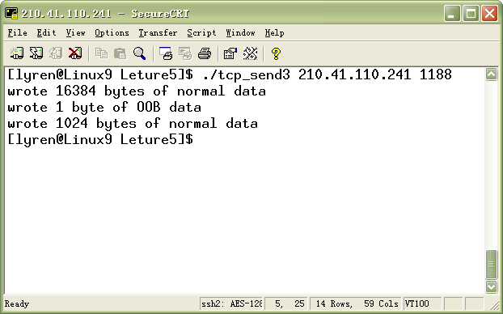
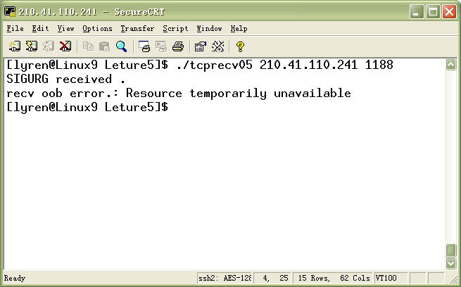
Linux

Slide 90

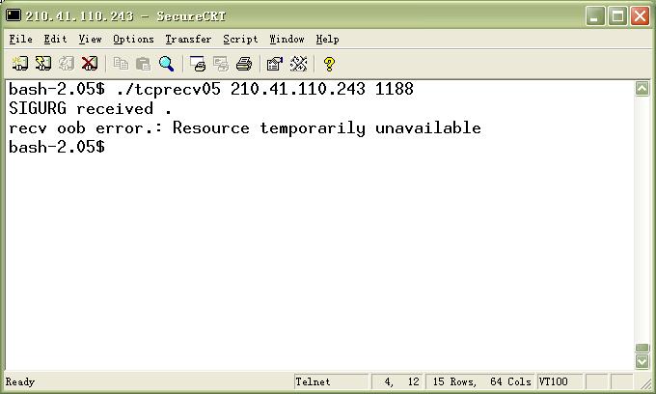
Solaris

Slide 91
带外数据的最后一个特性
每个tcp连接只有一个带外标记，只有一个字节带外缓冲区，如果在接收进程读入现有带外数据之前一个新的带外数据到达，那么先前的标记丢失。
如果带外数据带外接收（即没有设置SO_OOBINLINE选项），则上次没有读取的一字节带外数据将被后来的带外数据覆盖。

Slide 92
最后一个例子（发送方）
int main(int argc, char **argv)
{
int sockfd;
if (argc != 3)
err_quit("usage: tcpsend04 <host> <port#>");
sockfd = Tcp_connect(argv[1], argv[2]);
Write(sockfd, "123", 3);
printf("wrote 3 bytes of normal data\n");
Send(sockfd, "4", 1, MSG_OOB);
printf("wrote 1 byte of OOB data\n");
Write(sockfd, "56", 2);
printf("wrote 1 byte of normal data\n");
Send(sockfd, “7", 1, MSG_OOB);
printf("wrote 1 byte of OOB data\n");
Write(sockfd, “89",2);
printf("wrote 2 byte of normal data\n");
exit(0);
}

Slide 93
最后一个例子（接收方）
#include "oob.h"
int main(int argc,char *argv[])
{
int listenfd,connfd,n,on=1;
char buf[100];
if(argc != 3) {
printf("Usage: %s <IP> <port#>\n");
exit(0);
}
listenfd = tcp_listen(argv[1],atoi(argv[2]));
connfd = accept(listenfd,NULL,NULL);
if(setsockopt(connfd,SOL_SOCKET,SO_OOBINLINE,&on,sizeof(on)) == -1) {
perror("set socket option error:");
exit(0);
}

Slide 94
最后一个例子（接收方）
sleep(5);
for(;;)
{
if(sockatmark(connfd))
printf("at OOB mark\n");
if((n = read(connfd,buf,sizeof(buf)-1)) == 0)
{
printf("received EOF.\n");
exit(0);
}
buf[n] = '\0';
printf("read %d bytes : %s\n",n,buf);
}
close(listenfd);
close(connfd);
}

Slide 95
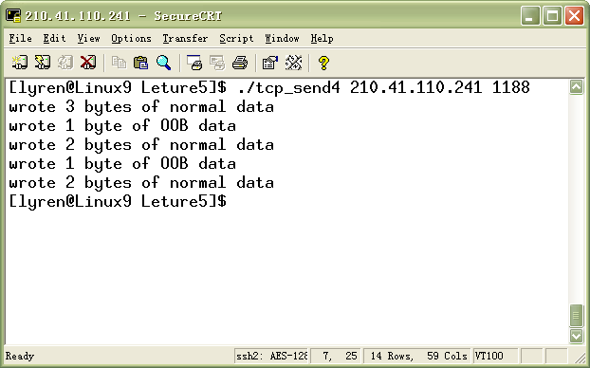
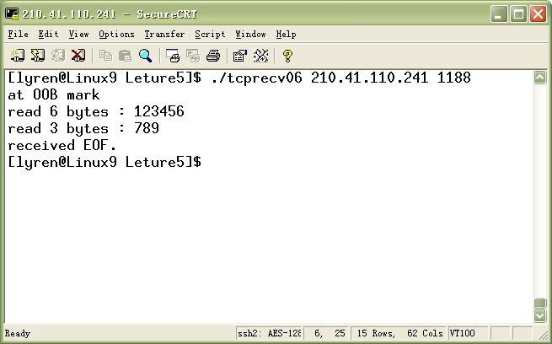
Linux -2

Slide 96
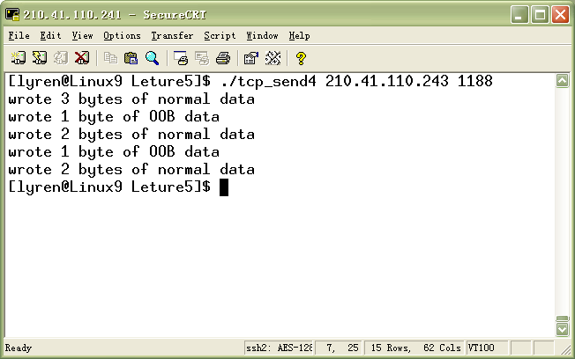
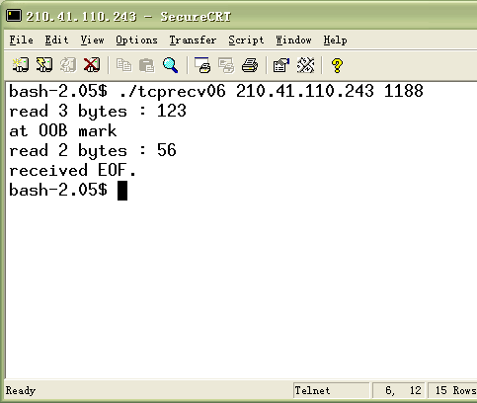
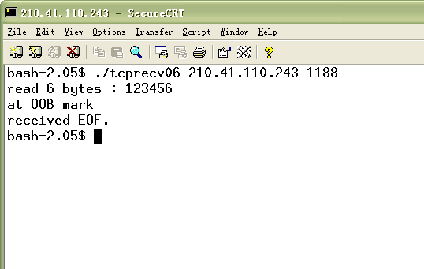
Linux -2
Solaris
?

Slide 97
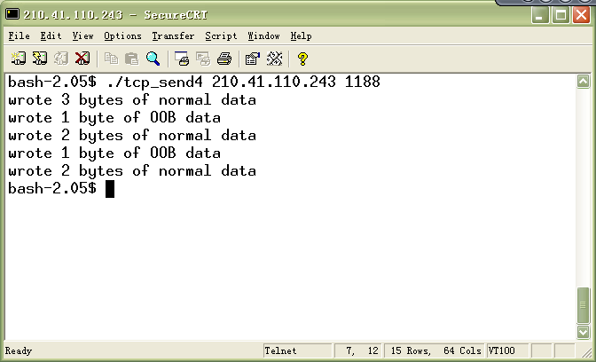
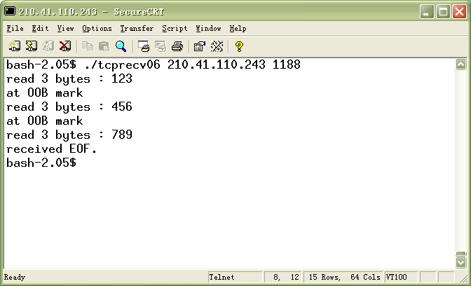
Solaris
Solaris

Slide 98
TCP带外数据小结
当使用带外数据时，必须考虑可能出现的定时问题。事实上，带外数据的概念是传递给接收者三条不同的消息：
  发送者进入紧急模式的事实，接收进程可以用SIGURG信号或者select得到通知；
  带外数据的位置，也就是相对于发送者的其余数据，它是从哪儿发出的：带外标记；
  带外字节的实际值。由于TCP是一个字节流协议，它不解释应用进程发出的数据，因此这可以是任何8位值。

Slide 99
TCP带外数据小结（续）
对于TCP的紧急模式，我们可以认为URG标志是通知，紧急指针是标记，数据字节是其本身；
和带外数据相关的问题是：
  每个连接只有一个TCP紧急指针；
  每个连接只有一个带外标记；
  每个连接只有一个字节的带外缓冲区（这个缓冲区只有在数据非在线读入时才是一个问题。

